Slide 1
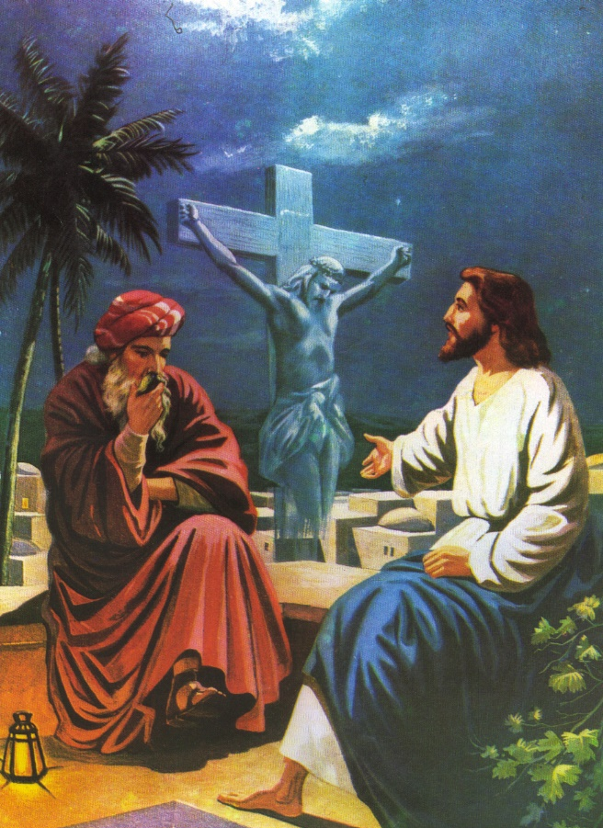
Lección 09
02 de diciembre 2023
MISIÓN EN FAVOR DE LOS PODEROSOS
TEXTO CLAVE: Mateo 16:26
Escuela Sabática – 4° Trimestre de 2023

Slide 2
I. OBJETIVO: ¿Qué aprender?
Que, seas un discípulo que se preocupa por los ricos y poderosos.
APRENDIZAJE POR NIVELES:
SABER entender que Jesús también tiene el plan de redimir a los ricos.
SENTIR el deseo de acudir a los ricos y poderosos.
HACER la decisión de orar y acudir a los poderosos.

Slide 3
EL MÉTODO, O ESTRATEGIA M.: ¿Cómo aprender?
¿Qué camino seguir con el alumno?
1° MOTIVA: ¿Qué debo SER?
Motivar el logro de una capacidad, un aprendizaje; a SER semejante a Cristo Jesús en su carácter.
2° EXPLORA: ¿Qué debo SABER?
Buscar información, con preguntas, procesarlo, comprender, sintetizar y generalizar.
3° APLICA: ¿Qué debo SENTIR?
Sentir el deseo de aplicar los conocimientos descubiertos en la vida.
4° CREA: ¿Qué debo HACER?.
Tomar la decisión de crear oportunidades para vivir lo aprendido y compartirlas.

Slide 4
LA ESTRATEGIA METODOLÓGICA.
¿Qué recomendación nos da Dios?
“La escuela sabática, cuando es bien dirigida, es uno de los grandes instrumentos de Dios para traer almas al conocimiento de la verdad. No es el mejor plan que solo los maestros hablen. Ellos deberían inducir a los miembros de la clase a decir los que saben. Y entonces el maestro, con pocas palabras y breves observaciones o ilustraciones debería imprimir la lección en sus mentes.” (Consejos sobre la Obra de la Escuela Sabática, 128)
“Cada ser humano, creado a imagen de Dios, está dotado de un facultad semejante a la del Creador: la individualidad, la facultad de pensar y hacer… que sean pensadores y no meros reflectores de los pensamientos de otros… dirigirlos a las fuentes de la verdad, a los campos abiertos a la investigación en la naturaleza y en la revelación.” (Educación 17)

Slide 5
II. MOTIVAR: ¿Cómo despertar interés y cómo enseñar?
Con preguntas motivadoras, presentando necesidades y casos de la vida:
¿Cómo alcanza Dios a los incrédulos y poderosos?
¿Qué estrategia usó Jesús con Nicodemo para su redención?
¿Hace peligrar la salvación a los ricos, el amor a la riqueza?

Slide 6
III. EXPLORA: 1. ¿Cómo alcanza Dios a los incrédulos y poderosos? Daniel 4; 2 Reyes 5:1- 19
Interviene Dios juez del universo, como lo hizo con el rey Nabucodonosor; también intervino a los reyes de Israel: Ezequías, Roboam y Saúl. Felizmente Nabucodonosor reconoció su soberbia, se arrepintió, fue redimida y fue restituido como gobernante. Por ello alabó a Dios.
El profeta Daniel presentó la amonestación de Dios al rey: “Vivirás con las bestias del campo… siete tiempos, renuncia a tus pecados…” (Dan. 4:32)
Al general Naamán Dios lo sanó y lo redimió, mediante una niña y el profetar Eliseo, dijo Naamán: “De aquí en adelante tu siervo no sacrificará holocaustos a otros dioses, sino a Jehová”(2 Rey. 5:17)

Slide 7
2. ¿Qué estrategia usó Jesús con Nicodemo para su redención? Juan 3:1- 12
Nicodemo, un príncipe y maestro, había acudido a Jesús para discutir con Jesús, el Redentor evitó la discusión, le habló del nuevo nacimiento.
Cuando el corazón es susceptible a la verdad y al aprendizaje como el de Nicodemo; la semilla de la verdad ingresará, germinará y dará fruto.
“Mientras el Salvador le explicaba lo concerniente al nuevo nacimiento, sintió el anhelo de que ese cambio se realizase en él.” (DTG 142)
“Escudriñó las Escrituras de una manera nueva, no para discutir una teoría, sino para recibir vida para el alma.” (Id)

Slide 8
3. ¿Hace peligrar la salvación a los ricos, el amor a la riqueza? Mateo 19:16-22; Lucas 19:1-10
Sí, “La interacción de Jesús con el joven rico muestra lo peligroso que puede ser la riqueza… Es más fácil que un camello entre por el ojo de una aguja, que un rico en el reino de Dios. (Mat. 19:24). Esto por su puesto, no significa que los ricos no puedan salvarse, sino solo que, sino no tienen cuidado, sus riquezas pueden ser realmente un impedimento para su salvación.” (GEB 97)
“En contraste, aunque no sabemos todo lo que hablaron cuando Jesús estuvo en su casa, Zaqueo se convirtió a Jesús y supo que tenía que hacer algunos cambios en su vida, especialmente en lo relacionado con sus riquezas.” (Id)

Slide 9
IV. APLICA: ¿Qué debo sentir al recibir estos conocimientos?
Deseo de orar por los poderosos y los ricos, proveerles material de lectura, Dios puede tocar sus corazones y acudirán a Dios motivados por el Redentor.
¿Deseas orar por los ricos y poderosos?
¿Cuál es tu decisión?
V. CREA: ¿Qué haré para compartir esta lección la próxima semana? Crear oportunidades para orar por los poderosos y ricos, entonces es posible que ellos busque la ayuda de Dios. Amén

Slide 10
Créditos
DISEÑO ORIGINAL
Lic. Alejandrino Halire Ccahuana
http://decalogo-janohalire.blogspot.com/p/escuela-sabatica.html
Distribución
Recursos Escuela Sabática ©
Para recibir las próximas lecciones inscríbase enviando un mail a:
www.recursos-biblicos.com
Asunto: Lecciones en Powerpoint
RECURSOS ADVENTISTAS
Recursos gratuitos
http://decalogo-janohalire.blogspot.com/
https://www.slideshare.net/ahalirecc
Recursos
Escuela Sabática

